Slide 1


미리 확인하는 재난 알림으로 좀 더 스마트하게
경주시 재난 알림이
3전1안

Slide 2

경주시 재난 확인
“어디서 확인을 해야하지?”
호우
피해
지진
산사태

Slide 3
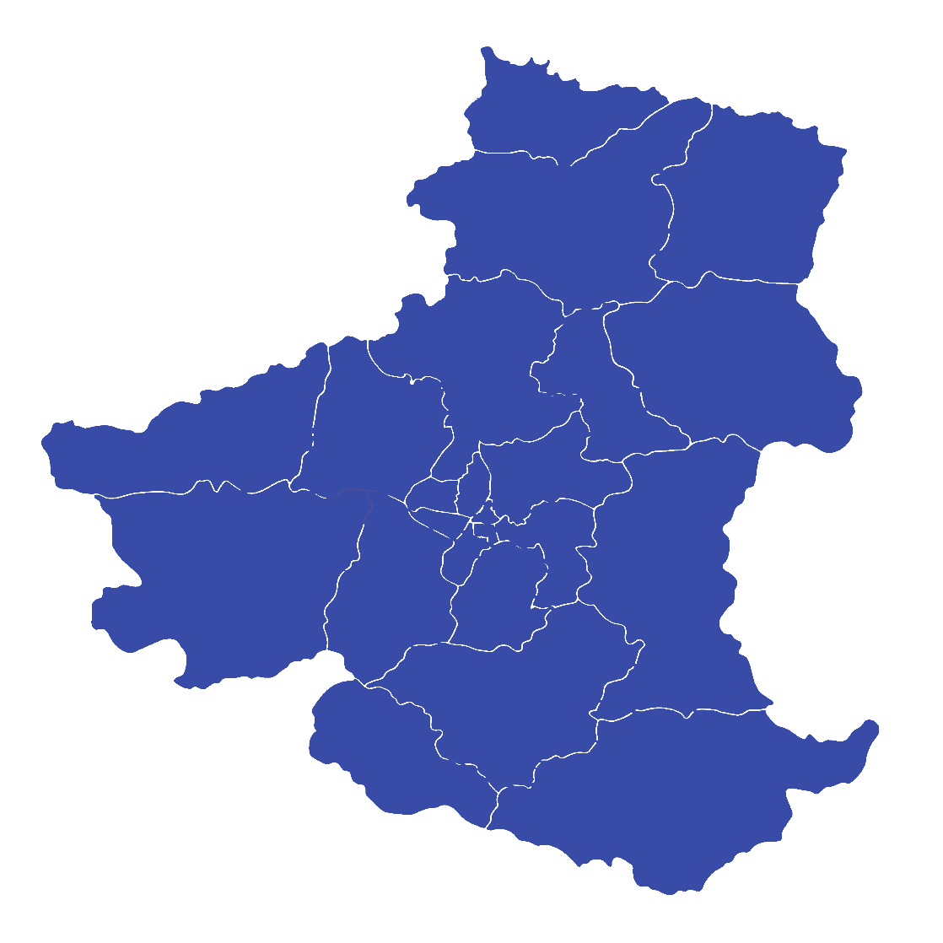

무엇이 문제일까?
경주의 재난 안전
지진
문화재
경주
호우
역사
태풍

Slide 4
무엇이 문제일까?
경주의 재난 안전
No
규모
발생일
발생 지역
1
5.8
16.09.12
경북 경주시
지난 12년간 지진 발생 횟수
252
2
5.4
17.11.15
경북 포항시
3
5.2
04.05.29
경북 울진군
223
2016 9월
경주지진
규모 5.8
160
2023 11월
경주지진
규모 4.0
115
93
88
100
56
49
68
70
73
44
25
2
1
2
4
3
2
3
1
2
1
2012
2013
2014
2015
2016
2017
2018
2019
2020
2021
2022
2023

Slide 5
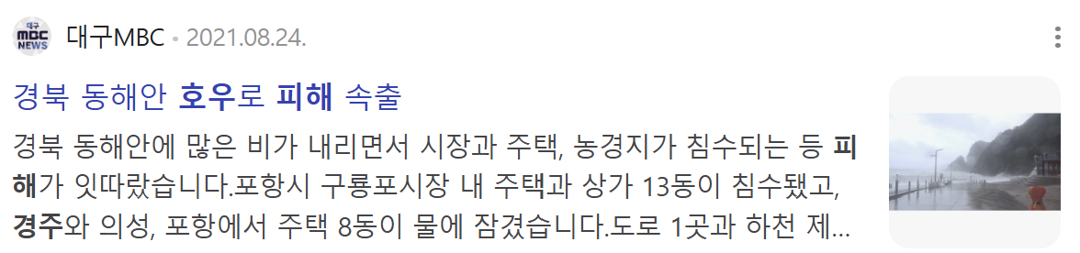
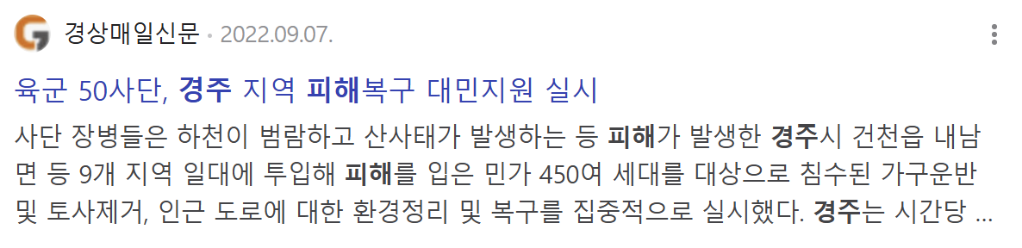
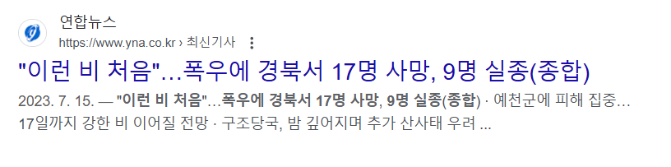
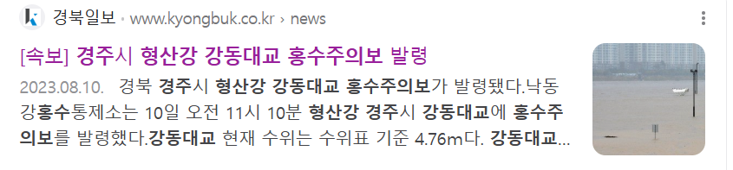
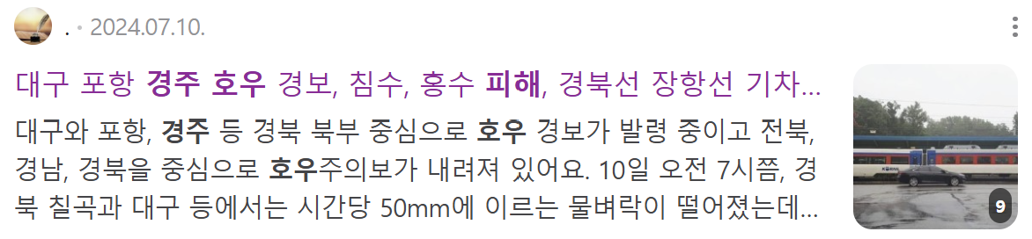
무엇이 문제일까?
경주의 재난 안전
매년 호우피해로 인한
재산 피해 및 사망 사건 발생

Slide 6
무엇이 문제일까?
경주의 재난 안전
각 지역별 태풍으로 인한 강우량
경주 천북면 308mm
하이선
(2020)
부산
121mm
제주
151mm
대구
53mm
경주 덕동댐 362mm
힌남노
(2022)
서울
120mm
166mm
춘천
여수
74mm
경주 산내면 287mm
카눈
(2023)
서울
84mm
속초
369mm
부산
106mm

Slide 7

무엇이 문제일까?
경주의 재난 안전
최근 5년간 경주지역에 7개의 태풍이 영향을 미침
2년에 한 번 꼴로 특별재난지역 선포
“태풍 피해지역에 대한 복구와 함께 정확한 강우량 및 피해사례 등에 대한 통계를 토대로 장기적인 재난안전대책을 서둘러 수립 시행해야 한다”

Slide 8
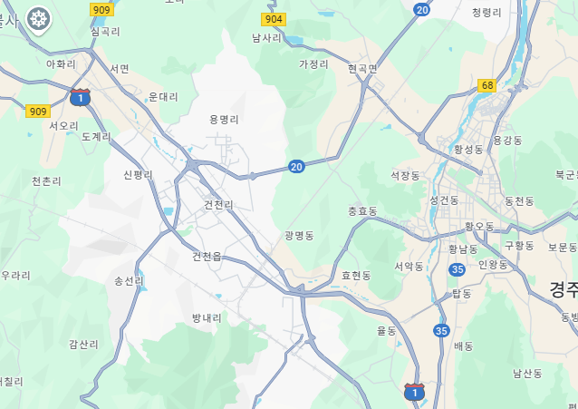
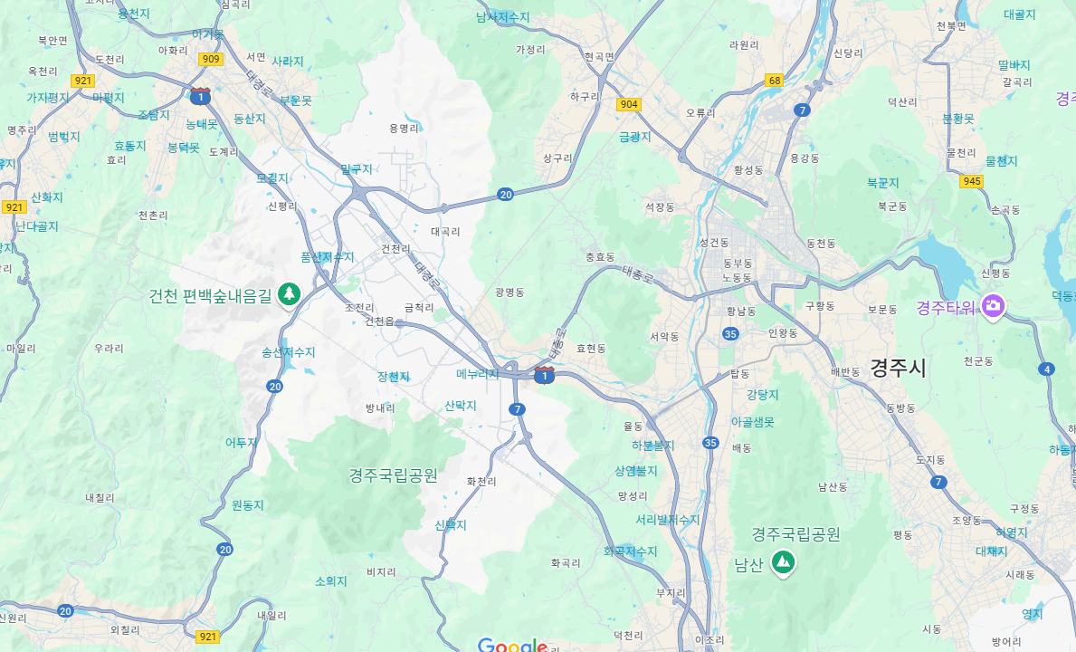



이제는 재난도 스마트하게!
경주시의 재난 알림이
재난 안전성 강화
즉각적 상황 파악
신속한 대처

Slide 9





이를 통해 우리가 얻고자 하는 바는?
재난 알림이 기대효과
1
2
3
4
5
재난
대응력의
획기적
향상
실시간
위치기반
대피소
안내
정부 및
기관의
자원 활용 최적화
지역
사회의
재난 대응 역량 강화
생명과
재산
보호

Slide 10


스마트한 세상을 만들어 나가는
경주시 재난 알림이
경청해주셔서 감사합니다

